Slide 1
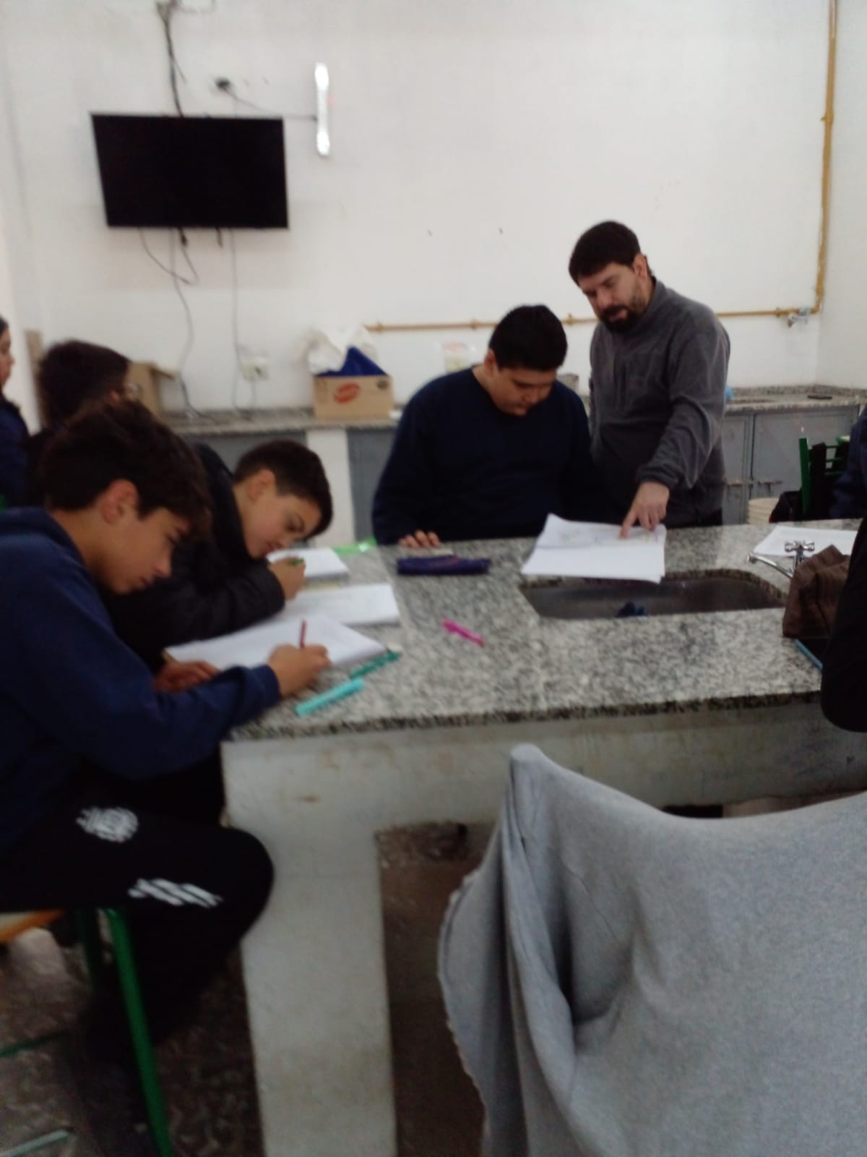
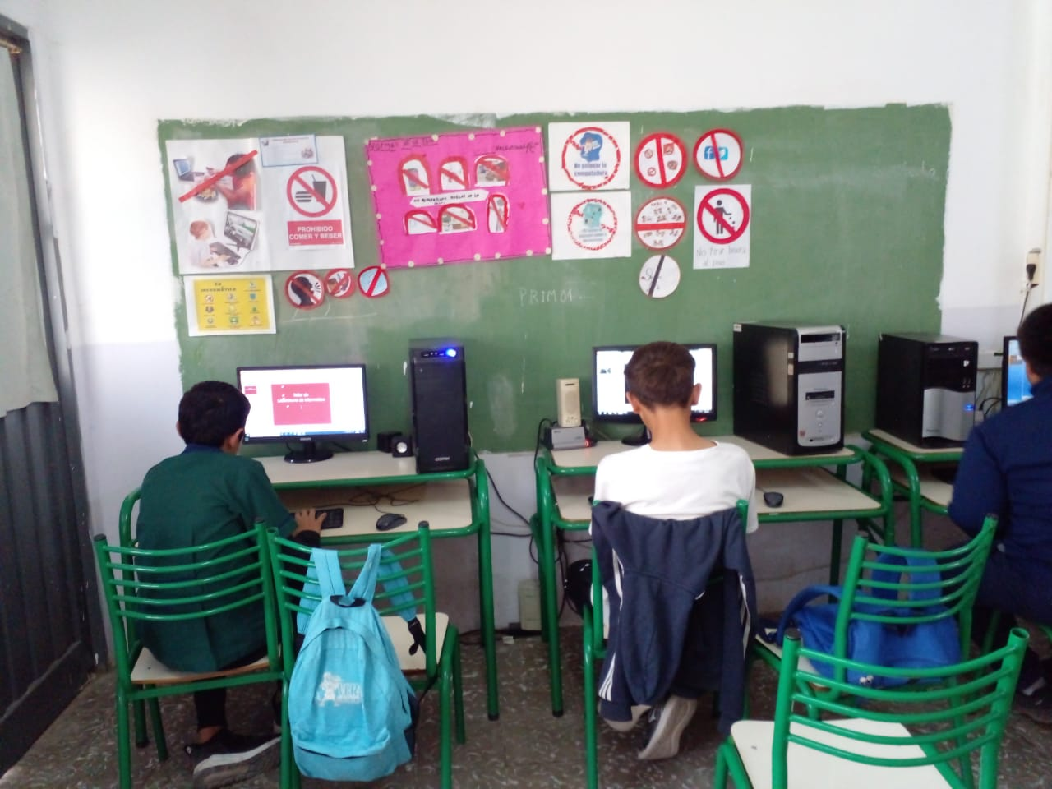
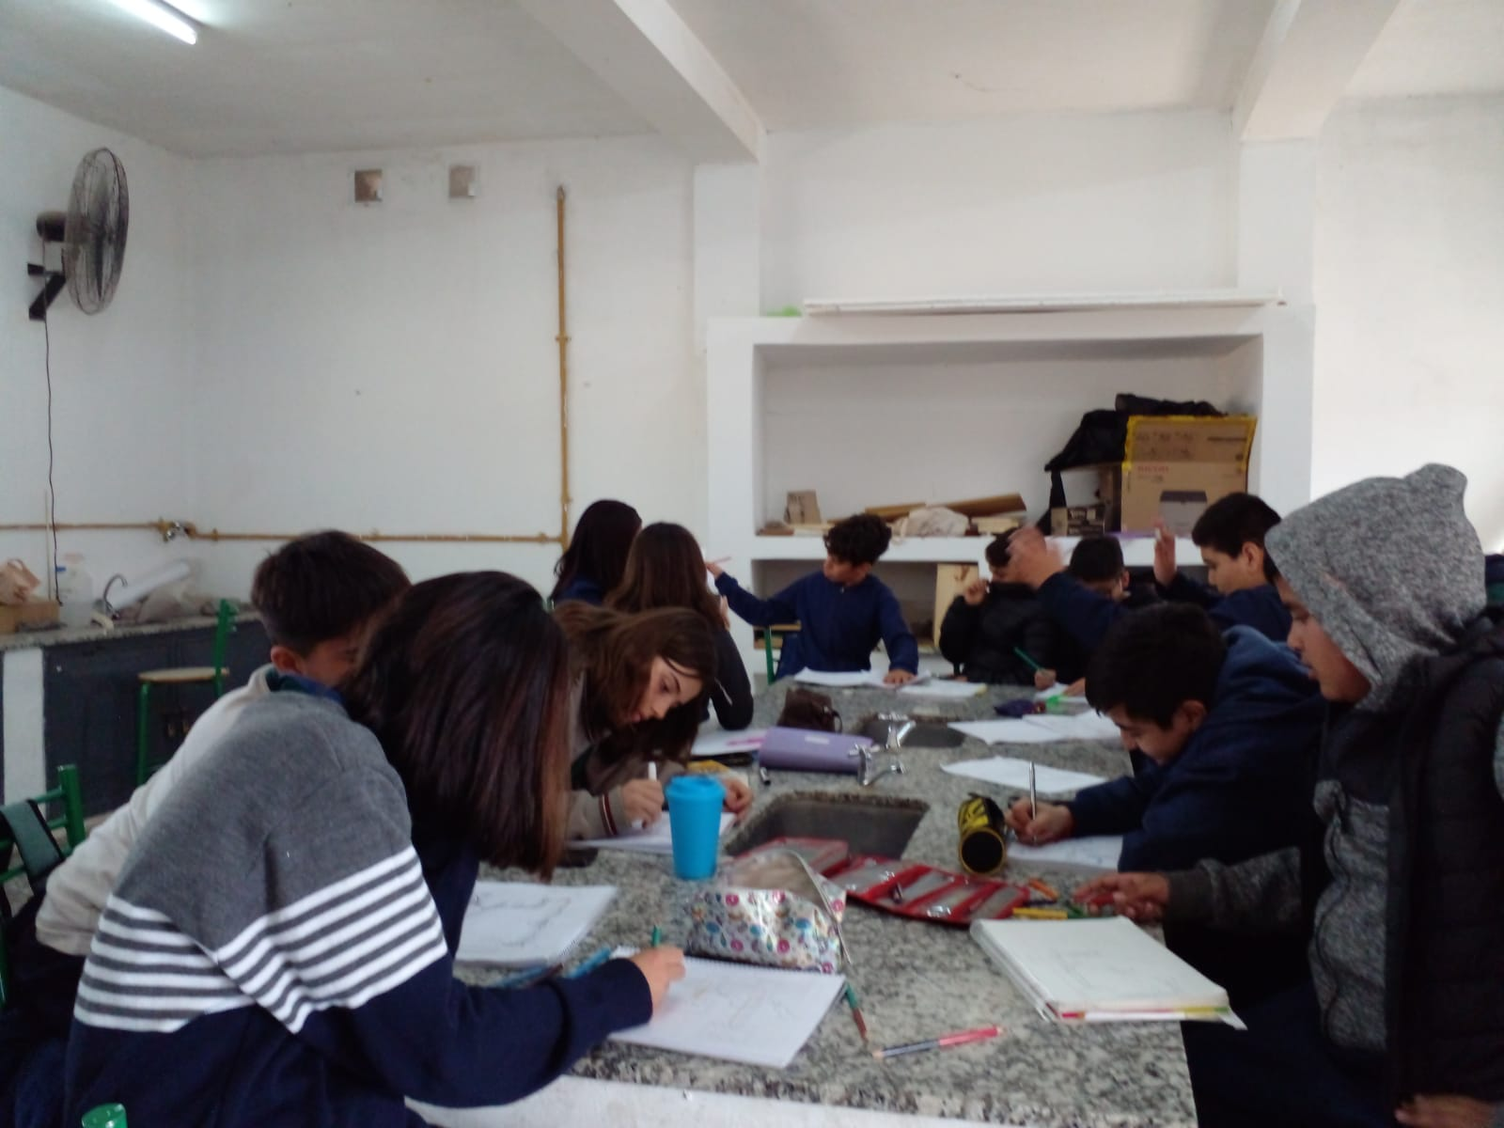
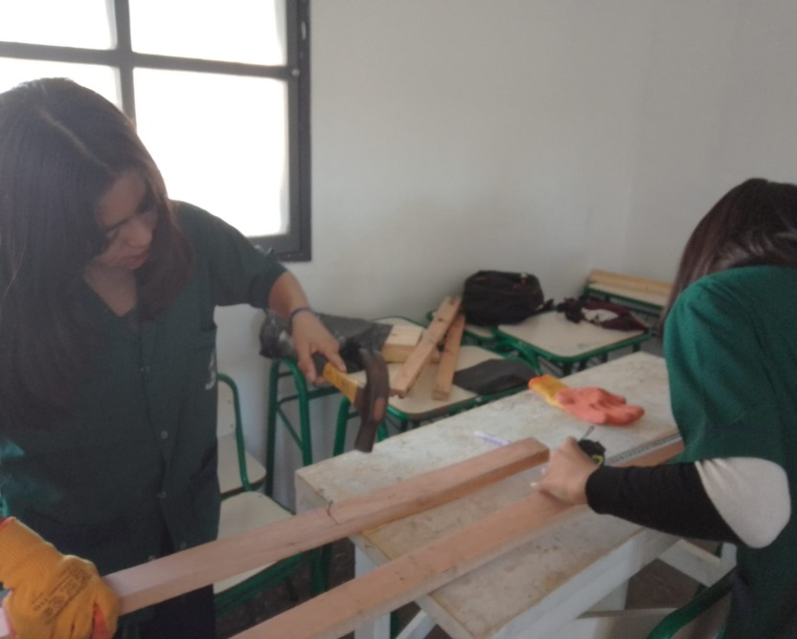
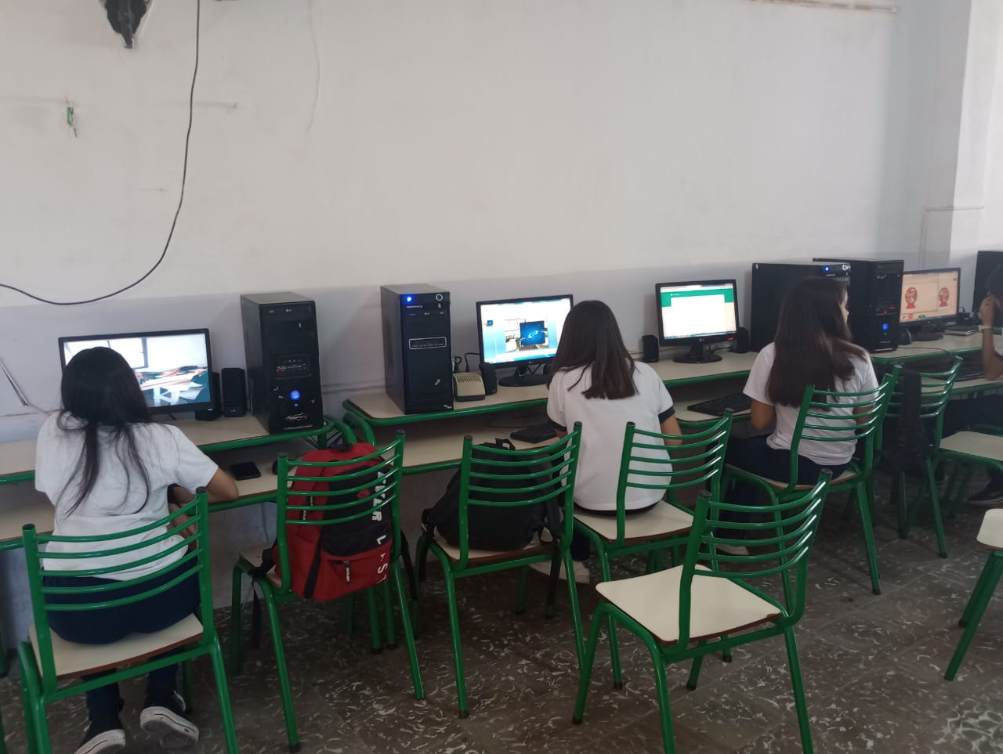
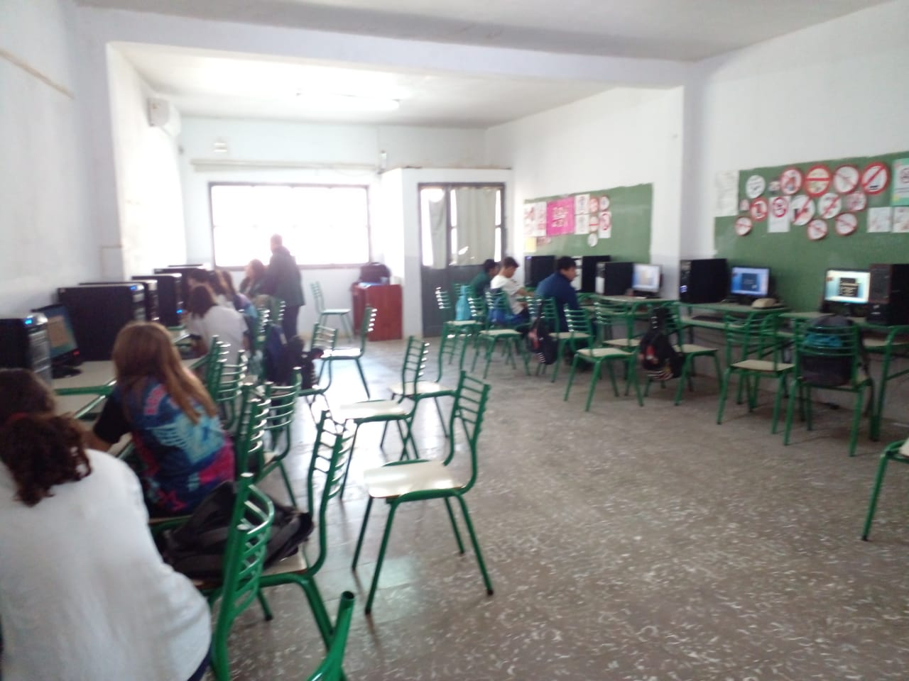
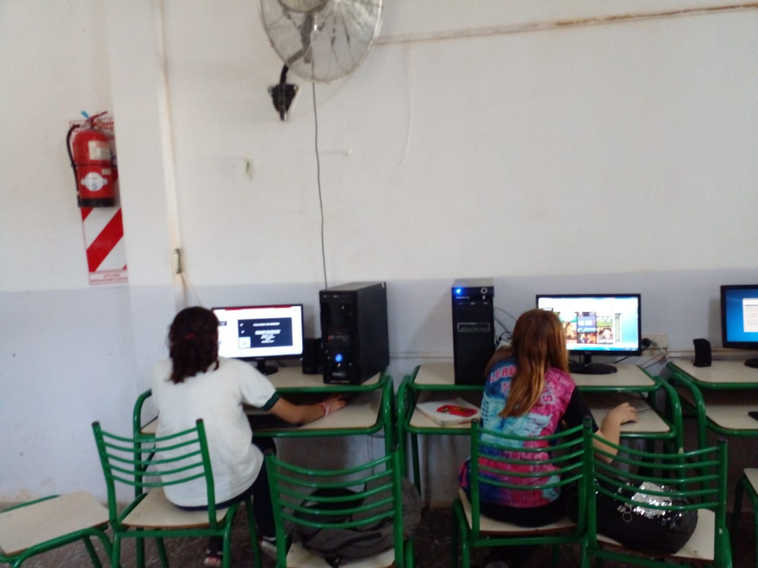
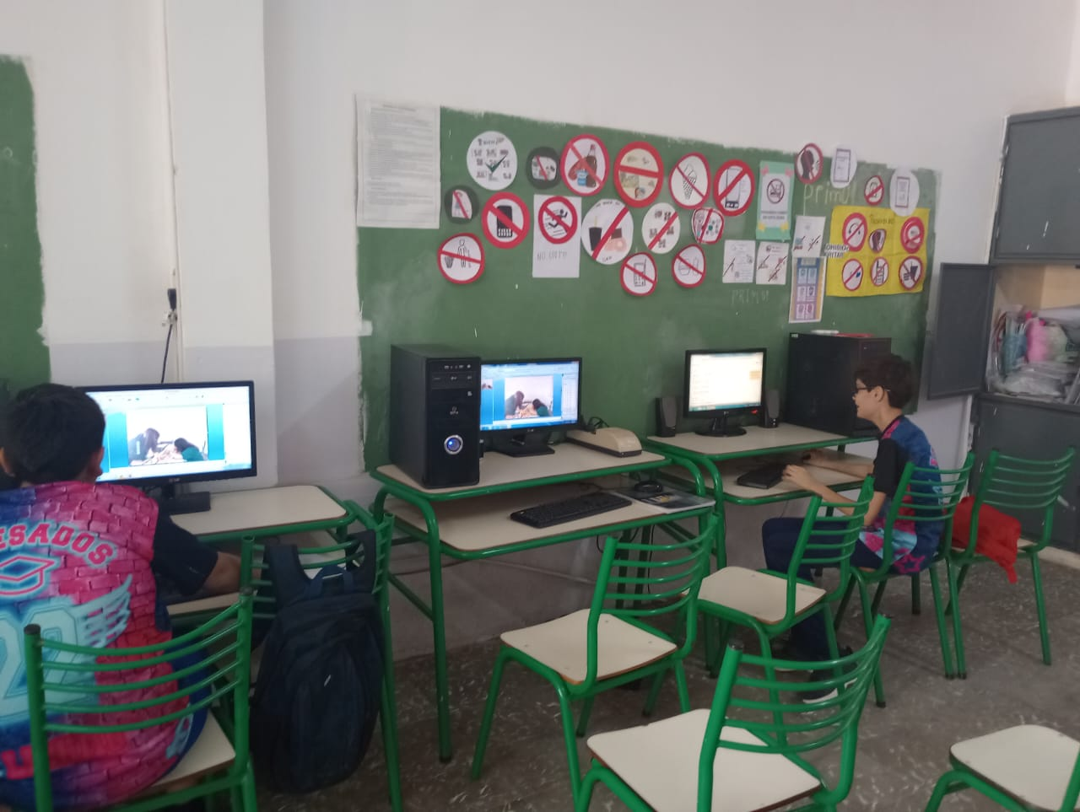
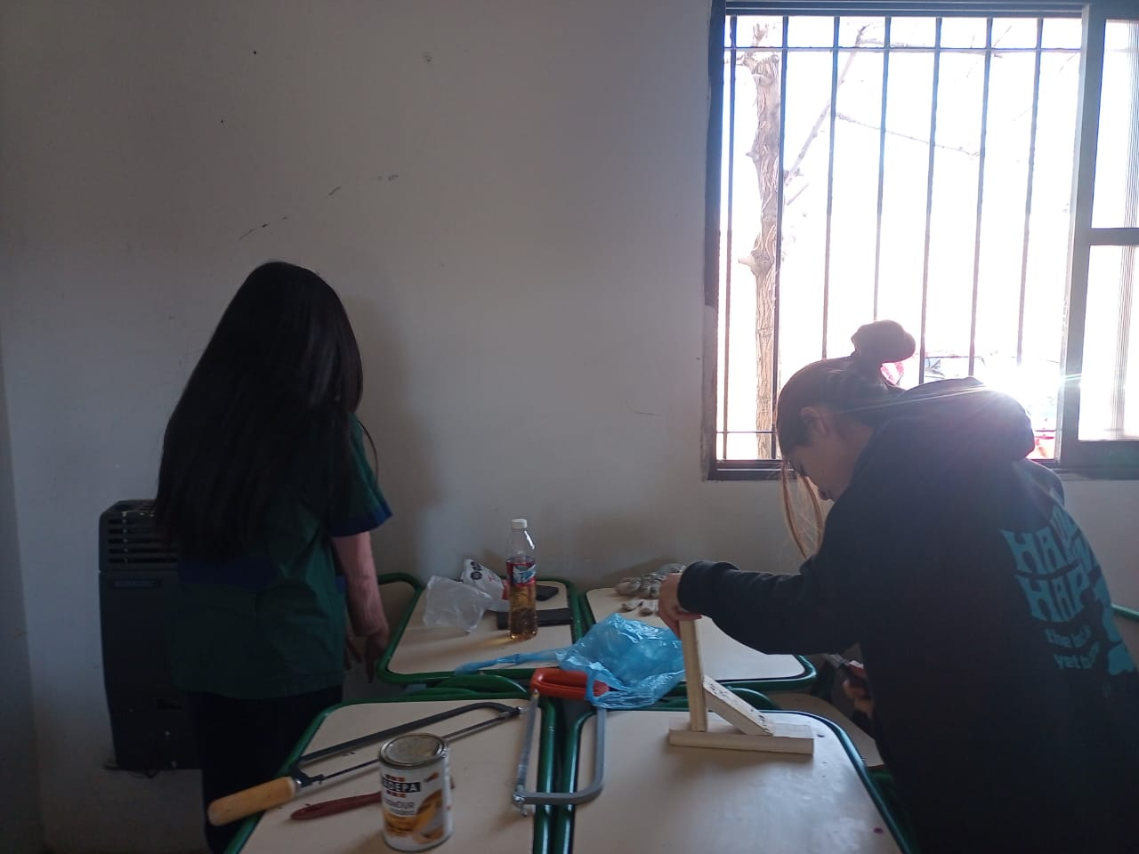
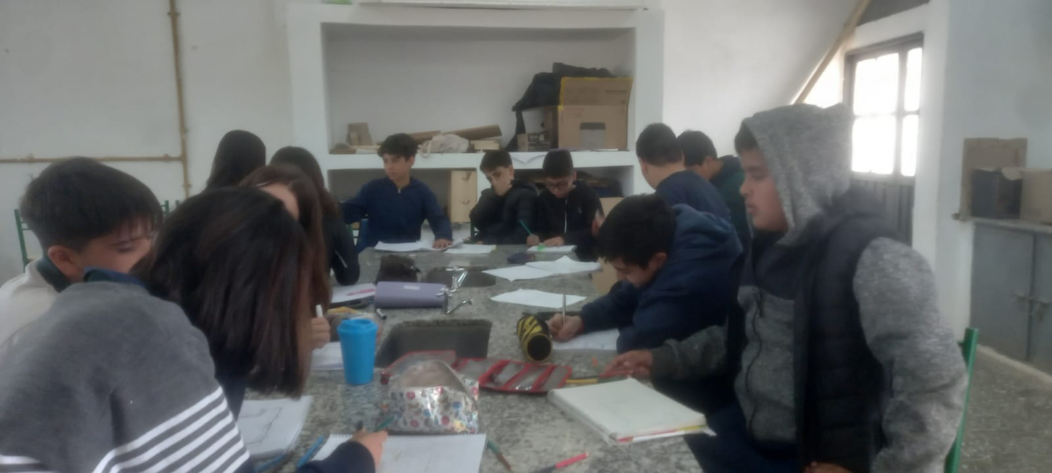
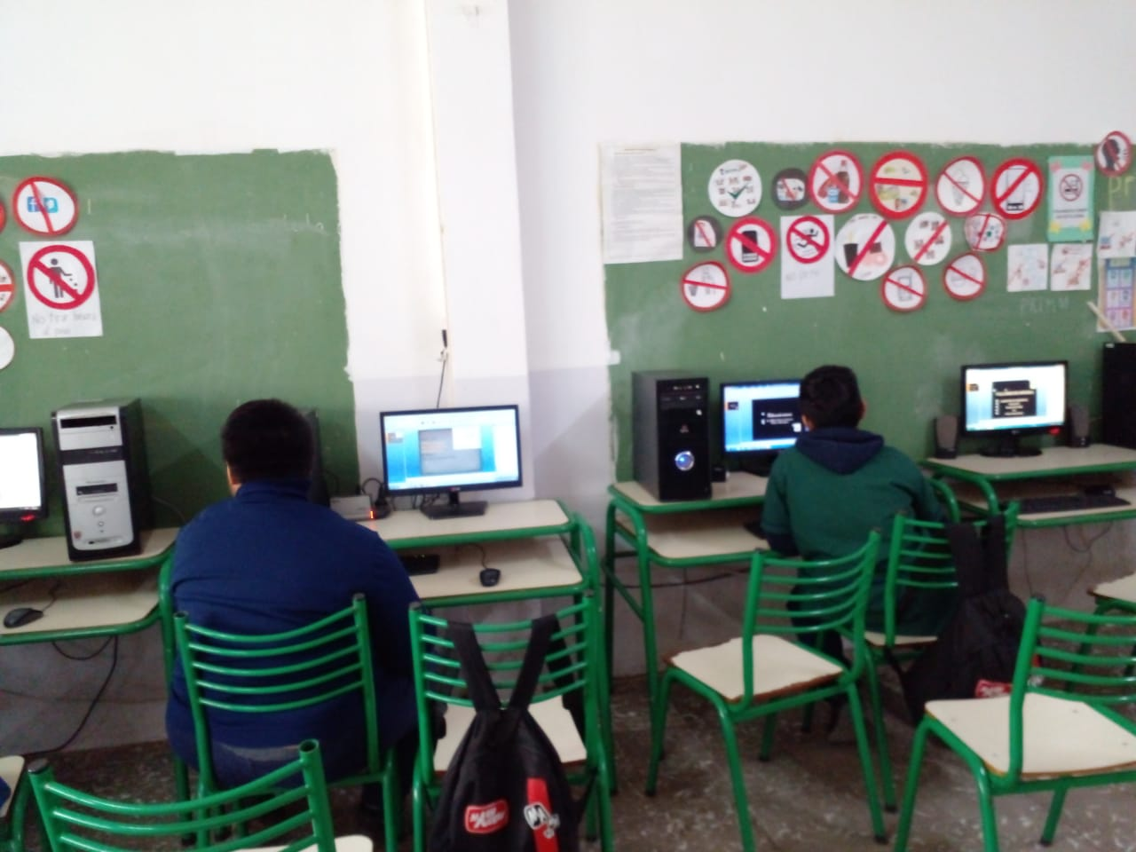
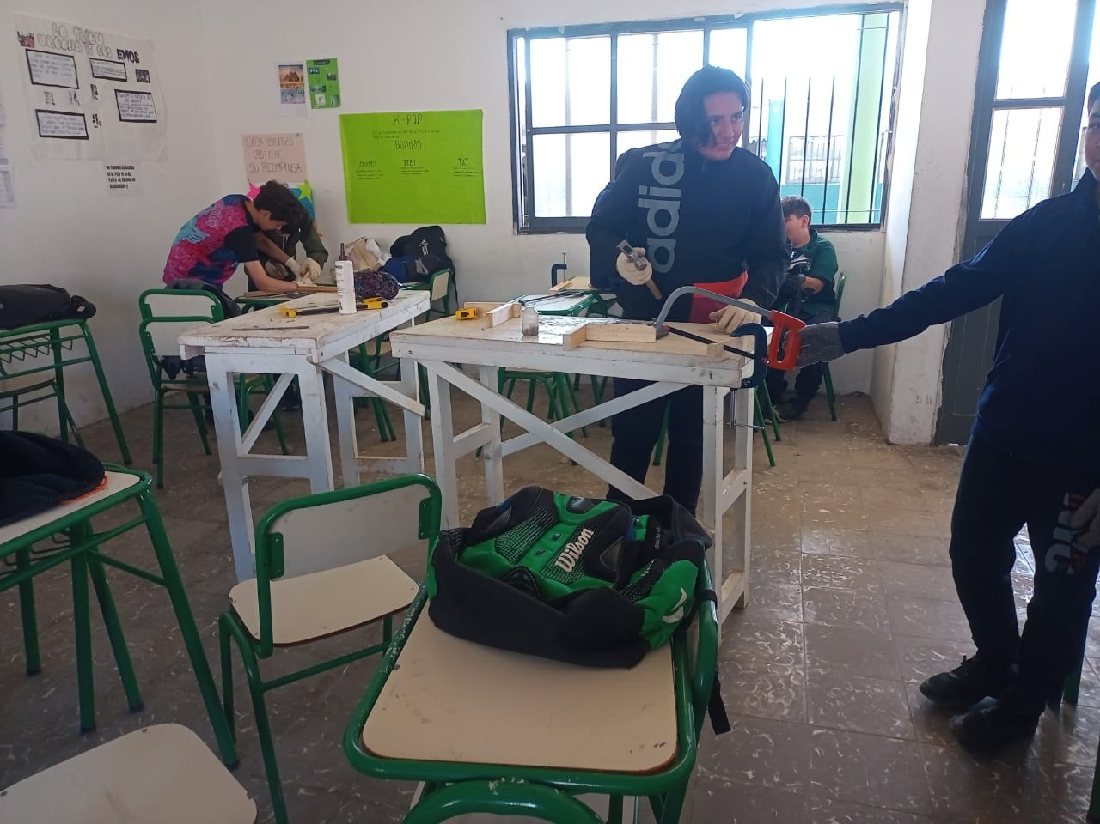
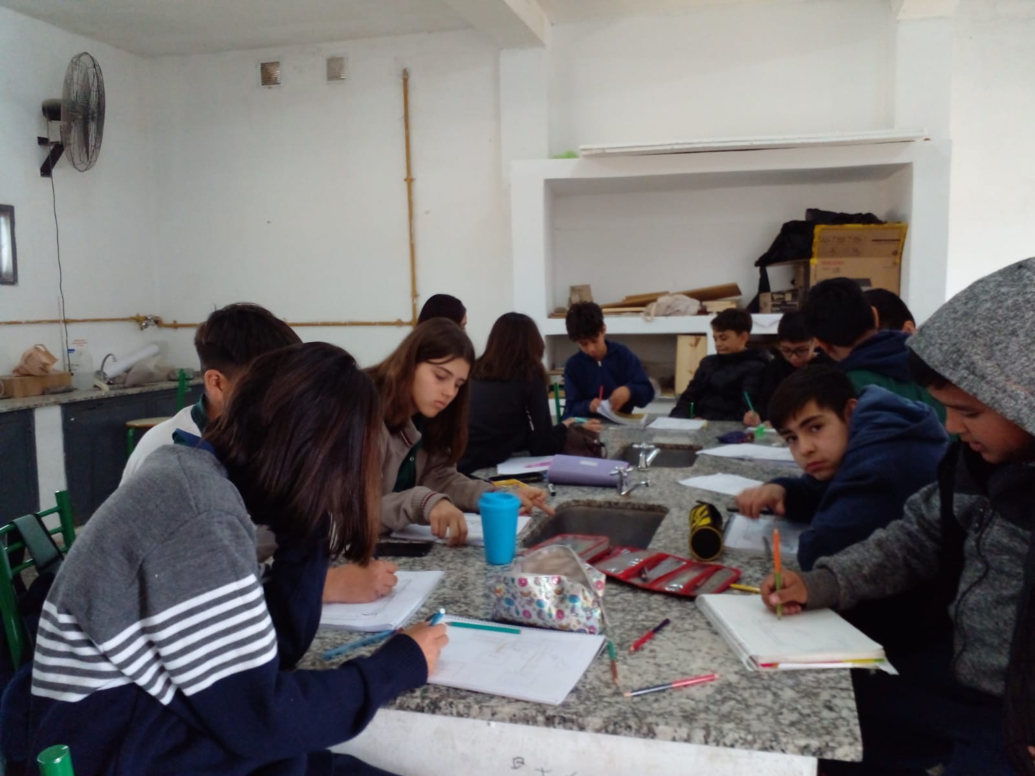
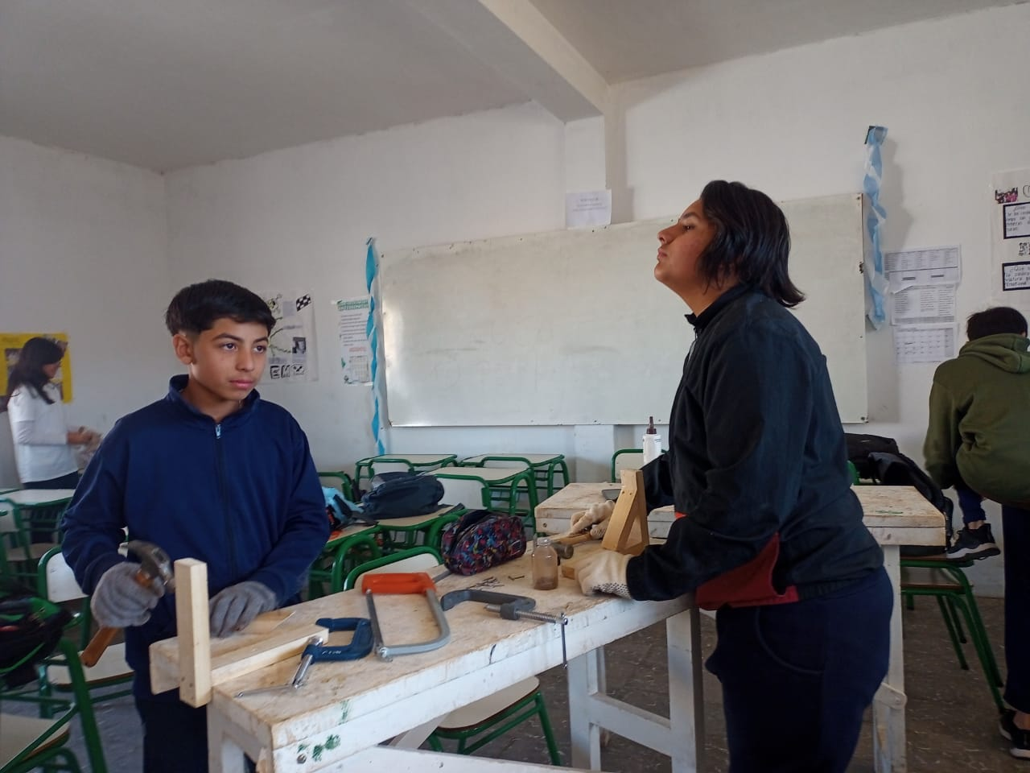

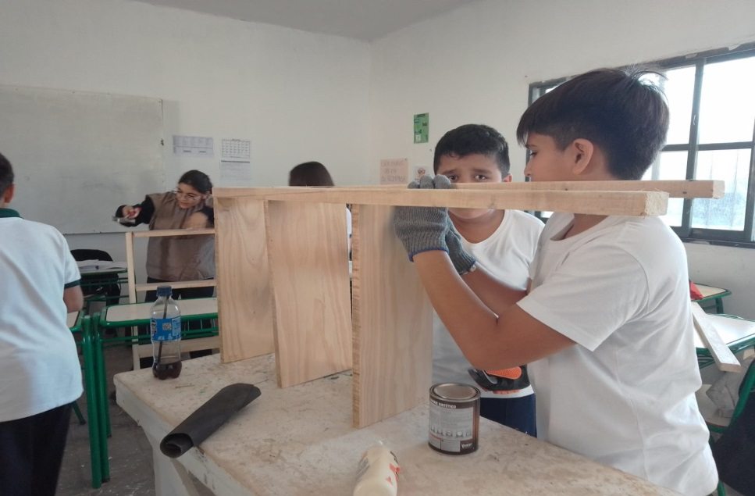
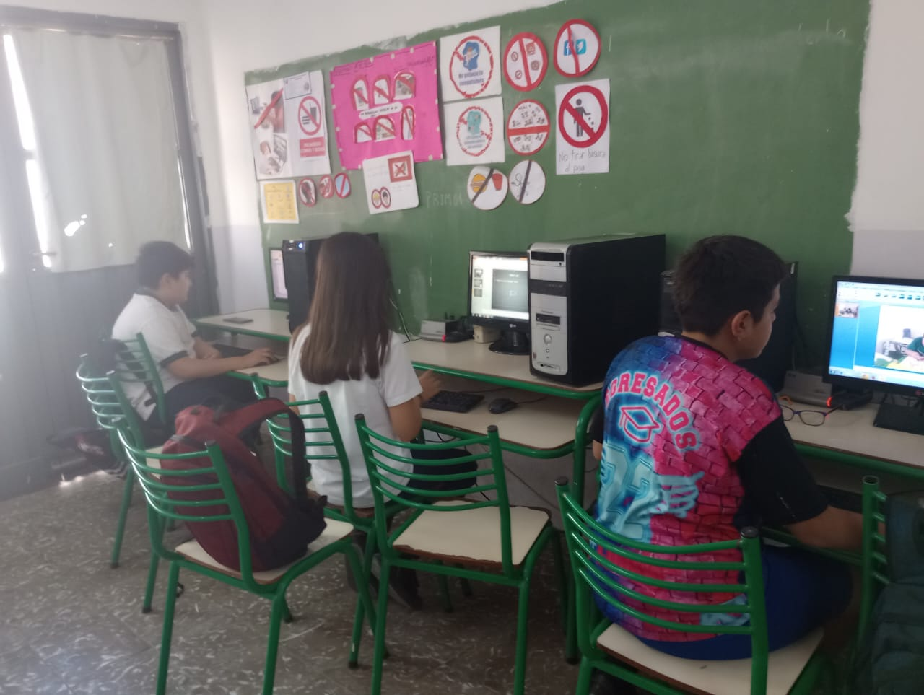

TALLERES
DE
MINERIA
En este taller se aprende sobre el manejo y tipo de herramientas.
Aquí se realizó una estantería de 4 niveles
El laboratorio de Informática es un instrumento para la práctica de programas
de informática, tales como Excel, Word, Power Point, Scracht, Canva, etc.
Es un espacio para estudiar, experimentar y aprender el funcionamiento de la PC y los programas de informática y
practicar su uso.
TALLERES
TALLER DE INFORMATICA
TALLER DE ELECTRICIDAD
LOURDES CARABAJAL
1°A
2023
LABORATORIO DE INFORMATICA
TALLER DE HERRAMIENTAS

